Slide 1


SISTEM PENDUKUNG KEPUTUSAN PEMILIHAN SISWA TERBAIK MENGGUNAKAN METODE WEIGHTED PRODUCT PADA SMK BINA INDUSTRI CIKARANG
Studi Kasus: SMK Bina Industri Cikarang
Rama Pramudya Wibisana NPM: 2022320019 | Program Studi Sistem Informasi Dosen Pembimbing: Harjunadi Wicaksono, S.T., M.Kom.

Slide 2

Latar Belakang
Latar Belakang
Penentuan siswa terbaik di SMK Bina Industri Cikarang masih dilakukan melalui forum musyawarah yang melibatkan guru dan wali kelas. Proses tersebut memiliki tingkat subjektivitas yang tinggi karena belum menggunakan standar perhitungan kuantitatif yang terukur. Selain itu, data penilaian masih dikelola secara terpisah, sehingga proses penggabungan data membutuhkan waktu dan berisiko menimbulkan kesalahan input maupun perhitungan. Kondisi tersebut menyebabkan proses penentuan siswa terbaik menjadi kurang efisien dan berpotensi memengaruhi objektivitas hasil keputusan.
Permasalahan tersebut dapat diatasi melalui penerapan Sistem Pendukung Keputusan (SPK) berbasis web yang mampu mengintegrasikan data penilaian dan melakukan proses perhitungan secara otomatis. Penelitian ini menggunakan metode Weighted Product (WP) karena mampu mengolah beberapa kriteria dengan bobot kepentingan yang berbeda serta menghasilkan pemeringkatan secara lebih objektif dan konsisten. Sistem yang dibangun diharapkan dapat menjadi alat bantu bagi pihak sekolah dalam menentukan siswa terbaik berdasarkan data yang terukur, sekaligus meningkatkan efisiensi pengolahan data, transparansi, dan akurasi proses pengambilan keputusan.
Permasalahan
Solusi
✓
Proses pemilihan siswa terbaik masih bersifat subjektif karena dilakukan melalui musyawarah guru tanpa standar perhitungan yang terukur.
SPK
Membangun Sistem Pendukung Keputusan berbasis web dengan metode Weighted Product untuk membantu menghasilkan pemeringkatan siswa secara objektif, terukur, dan otomatis.
✓
Data penilaian masih tersimpan secara terpisah sehingga proses penggabungan dan pemeringkatan siswa menjadi kurang efisien.
✓
Belum tersedia sistem otomatis untuk mengolah bobot dan perhitungan kriteria, sehingga proses pemeringkatan membutuhkan waktu dan berisiko terjadi kesalahan perhitungan.

Slide 3
Rumusan Masalah dan Tujuan Penelitian
Rumusan Masalah
Tujuan Penelitian
1
Bagaimana merancang dan membangun SPK pemilihan siswa terbaik yang mampu mengelola data kriteria secara terpusat?
✓
Merancang dan membangun sistem pendukung keputusan pemilihan siswa terbaik berbasis web.
2
Bagaimana mengimplementasikan metode Weighted Product dalam menghasilkan peringkat siswa terbaik secara objektif?
✓
Mengimplementasikan metode Weighted Product untuk menghasilkan urutan peringkat siswa berdasarkan bobot kriteria.
3
Bagaimana efektivitas sistem berbasis web dalam membantu mempercepat proses pengambilan keputusan dibandingkan cara manual?
✓
Menguji efektivitas sistem dalam membantu mempercepat proses penilaian dan pemeringkatan siswa.

Slide 4
Landasan Teori
Konsep Dasar
Sistem Pendukung Keputusan
Komponen Sistem
SP
Sistem berbasis komputer yang membantu proses pengambilan keputusan dengan memanfaatkan data dan model untuk menghasilkan alternatif atau rekomendasi.
Data Siswa & Kriteria
Data siswa, kriteria, bobot, subkriteria, dan penilaian menjadi input sistem.
WP
Weighted Product
Perhitungan WP
Metode Multi-Attribute Decision Making yang menghubungkan rating setiap atribut dengan bobot melalui operasi perkalian dan pemangkatan.
Normalisasi bobot, Vektor S, dan Vektor V digunakan untuk memperoleh nilai akhir.
Pemeringkatan
Nilai Vektor V digunakan untuk mengurutkan siswa dari nilai terbesar ke terkecil.
RAD
Rapid Application Development
Model pengembangan perangkat lunak yang berfokus pada pengembangan cepat, iteratif, dan melibatkan umpan balik pengguna.
Database
PostgreSQL digunakan untuk menyimpan data sistem secara terpusat.

Slide 5
Kriteria dan Bobot Penilaian
Landasan Teori
Penelitian menggunakan empat kriteria. Seluruh kriteria merupakan atribut benefit, dengan bobot yang menunjukkan tingkat kepentingan masing-masing kriteria.
Kode | Kriteria | Bobot | Atribut | Keterangan
C1 | Nilai Akademik | 5 | Benefit | 96–100 = 5; 90–95 = 4; 85–89 = 3; 80–84 = 2
C2 | Nilai Sikap | 4 | Benefit | A+, A = 5; B+, B = 4; C+, C, C− = 3; lainnya = 1
C3 | Keaktifan Organisasi | 3 | Benefit | 2 organisasi = 5; 1 = 4; tidak mengikuti = 1
C4 | Nilai PKL | 4 | Benefit | A = 5; B = 4; C = 3; D = 2
Jumlah bobot = 16. Bobot digunakan dalam proses normalisasi sebelum perhitungan Weighted Product.

Slide 6

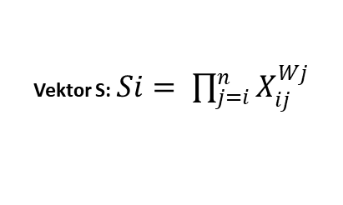
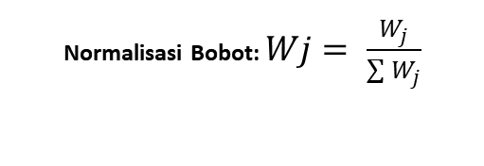
Studi Kasus: Perhitungan Weighted Product
Normalisasi Bobot: $Wj= \frac{W_{j}}{\sum{W_{j}}}$
Vektor S: $Si= \prod_{j=i}^{n}{X_{ij}^{Wj}}$
Vektor V: $Vi= \frac{\prod_{j=i}^{n}{X_{ij}^{Wj}}}{\prod_{j=i}^{n}{{(X_{ij})}^{Wj}}}$
Contoh Perhitungan
Data Alternatif
Tahapan Perhitungan
Penelitian menggunakan 142 alternatif siswa. Setiap siswa memiliki rating untuk C1, C2, C3, dan C4.
Contoh alternatif: C1 = 5, C2 = 5, C3 = 4, C4 = 5
S = 5^0,3125 × 5^0,2500 × 4^0,1875 × 5^0,2500
Contoh Rating
V = S / ΣS
Kriteria | Bobot | Normalisasi
C1 Akademik | 5 | 0,3125
C2 Sikap | 4 | 0,2500
C3 Organisasi | 3 | 0,1875
C4 PKL | 4 | 0,2500
Vektor S & V
Setelah seluruh alternatif memperoleh nilai S, nilai tersebut digunakan untuk menghitung Vektor V.
Vektor V
Nilai Vektor V menjadi dasar pemeringkatan.
Peringkat
Sistem mengurutkan nilai V dari terbesar ke terkecil untuk menghasilkan ranking siswa terbaik.

Slide 7
Metodologi Penelitian
Metode Pengembangan Sistem
Penelitian menggunakan model Rapid Application Development (RAD). Data diperoleh melalui observasi, wawancara, dan studi pustaka.
1
2
3
4
Requirements Planning
User Design
Construction
Cutover
Identifikasi kebutuhan sistem.
Perancangan sistem dan basis data.
Implementasi Next.js, TypeScript, PostgreSQL.
Pengujian Alfa dan Beta.
Observasi proses pemilihan siswa terbaik.
Wawancara dengan pihak sekolah.
Perancangan antarmuka dan alur proses.
Implementasi dan pengujian perhitungan Weighted Product.
Evaluasi hasil dan penerapan sistem.
Studi pustaka digunakan untuk mendukung landasan teori dan penelitian terdahulu.

Slide 8
Perancangan Sistem
Arsitektur & Alur Proses
Admin
→
Kelola Data
→
Data Siswa & Penilaian
→
Kriteria & Bobot
→
Weighted Product
→
Vektor S & Vektor V
→
Peringkat Siswa
Proses Sistem
Arsitektur Three-Tier
1
Admin login dan mengakses sistem.
Presentation Layer
2
Admin mengelola data siswa dan menginput/import data.
Next.js & TypeScript — antarmuka sistem.
3
Admin melihat kriteria, bobot, dan penilaian.
4
Sistem melakukan normalisasi bobot dan perhitungan WP.
Business Logic Layer
Sistem menghitung Vektor S dan Vektor V.
Logika perhitungan Weighted Product dan proses bisnis.
5
6
Nilai V diurutkan untuk menghasilkan peringkat.
Data Layer
7
Hasil ranking dapat ditampilkan, difilter, dan diekspor.
PostgreSQL — penyimpanan data sistem.

Slide 9
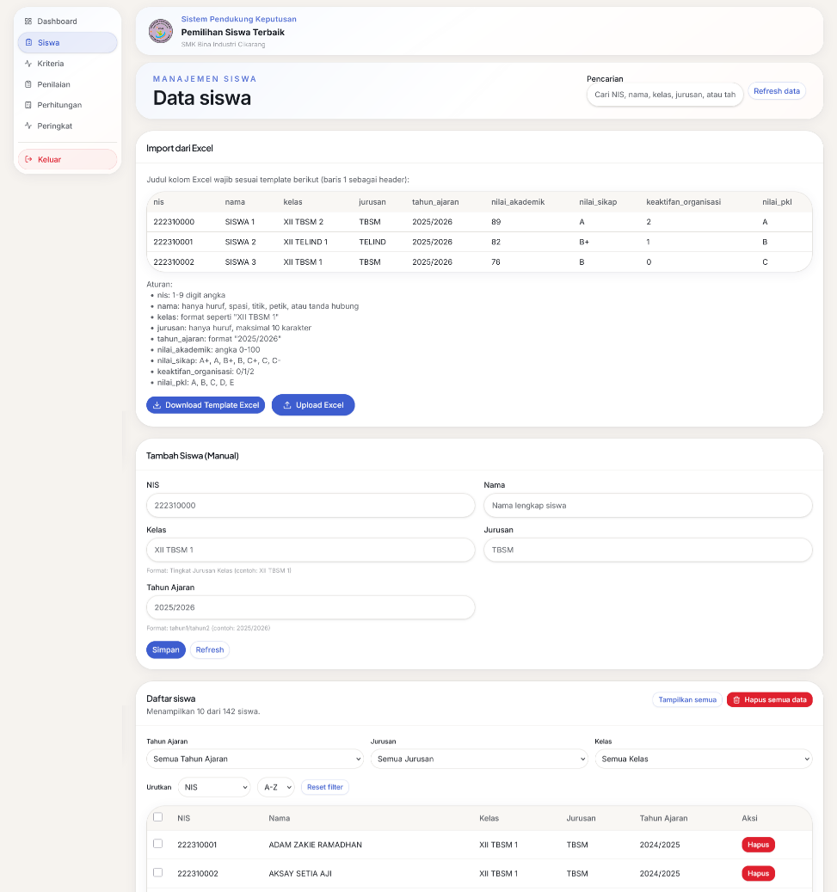
Implementasi Sistem
Data Siswa
TEMPAT SCREENSHOT HALAMAN DATA SISWA / PENILAIAN
Cakupan Fitur
Tambah, ubah, hapus, dan lihat data siswa.
✓
Import data siswa melalui Excel.
✓
✓
Gambar. Halaman Data Siswa

Slide 10
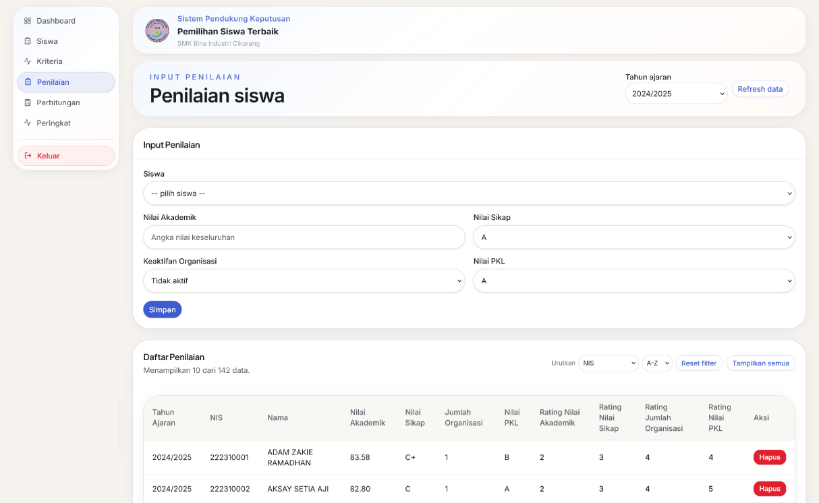
Implementasi Sistem
Penilaian
Cakupan Fitur
TEMPAT SCREENSHOT HALAMAN DATA SISWA / PENILAIAN
Input penilaian berdasarkan empat kriteria.
✓
Data menjadi input proses Weighted Product.
✓
Gambar. Halaman Penilaian

Slide 11
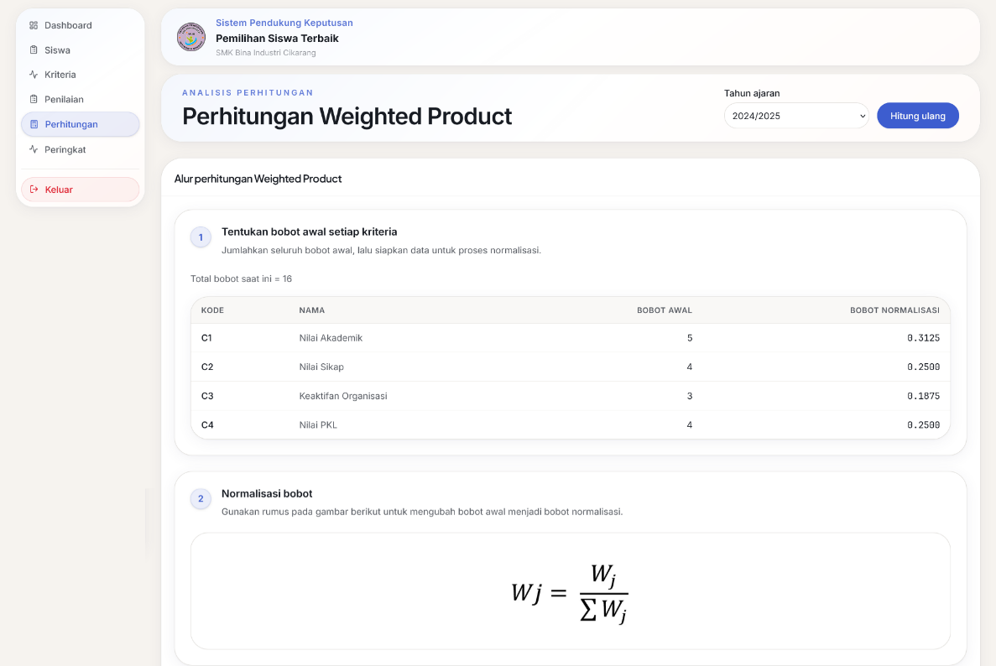
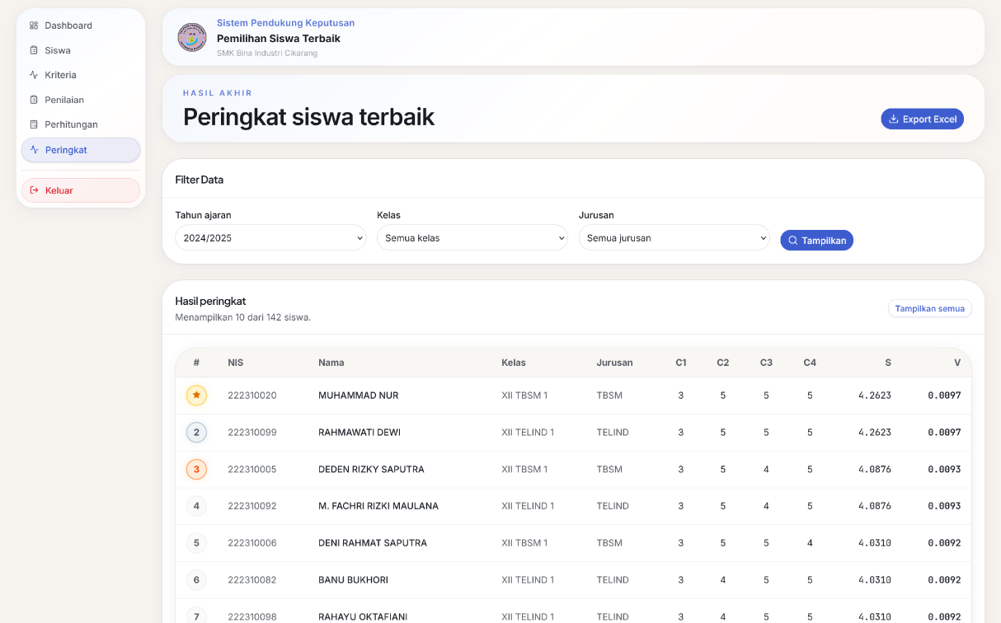
Implementasi Sistem
Perhitungan & Hasil Peringkat
TEMPAT SCREENSHOT PERHITUNGAN WP
TEMPAT SCREENSHOT HASIL PERINGKAT
Gambar. Halaman Hasil Peringkat
Gambar. Halaman Perhitungan Weighted Product
Slide 11 dari 17

Slide 12
Hasil Pengujian Alfa
Black Box Testing
Pengujian alfa dilakukan untuk memverifikasi fungsi sistem berdasarkan input dan output. Total terdapat 44 skenario pengujian.
Fungsi Utama
Hasil Peringkat & Filter
✓
Login dan autentikasi admin
✓
Export Excel
✓
Data siswa dan import Excel
✓
Logout dan unauthorized
✓
Kriteria dan subkriteria
✓
Validasi fungsi sistem
✓
Input penilaian
✓
Hasil Pengujian
✓
Perhitungan Weighted Product
✓
44 skenario berhasil
Simpulan: 44 dari 44 skenario berhasil dijalankan sesuai hasil yang diharapkan — tingkat keberhasilan 100%.

Slide 13
Hasil Pengujian Beta
Kuesioner Pengguna
Pengujian beta dilakukan kepada 10 guru SMK Bina Industri Cikarang menggunakan kuesioner skala Likert untuk menilai penerimaan dan kemudahan penggunaan sistem.
84,50%
Hasil Pengujian
Responden
10 guru
Hasil Kuesioner Pengguna
Skor diperoleh
507
Kategori: Sangat Baik
Skor maksimal
600
Persentase
84,50%
Hasil menunjukkan sistem diterima dengan sangat baik dan dinilai membantu proses pemilihan siswa terbaik dibandingkan proses manual.

Slide 14
Simpulan
Simpulan Penelitian
1
Sistem berhasil dirancang
Sistem Pendukung Keputusan pemilihan siswa terbaik berhasil dirancang dan dibangun berbasis web dengan model RAD, Next.js, TypeScript, dan PostgreSQL.
2
Metode Weighted Product berhasil
Weighted Product berhasil diimplementasikan melalui normalisasi bobot, Vektor S, dan Vektor V untuk menghasilkan peringkat siswa secara otomatis.
3
Pengujian menunjukkan hasil positif
Pengujian alfa terhadap 44 skenario menunjukkan 100% berhasil. Pengujian beta terhadap 10 guru menghasilkan 84,50% dengan kategori Sangat Baik.

Slide 15
Saran
Rekomendasi Tindak Lanjut
SK
PG
PL
Bagi Sekolah
Bagi Pengembang
Bagi Penelitian Lanjutan
Sistem dapat digunakan sebagai alat bantu proses pemilihan siswa terbaik dan dikembangkan sesuai kebutuhan sekolah.
Sistem dapat dikembangkan dengan integrasi sistem akademik, otomatisasi pengambilan nilai, dan peningkatan fitur pelaporan.
Penelitian berikutnya dapat membandingkan Weighted Product dengan metode SPK lain atau menambahkan kriteria sesuai kebijakan sekolah.

Slide 16
TERIMA KASIH
Sesi Tanya Jawab
Sistem Pendukung Keputusan Pemilihan Siswa Terbaik — Weighted Product
Rama Pramudya Wibisana — Sistem Informasi — Universitas Bina Insani

